Slide 1

CHÀO MỪNG CÁC EM
ĐẾN VỚI TIẾT TOÁN
HÔM NAY

Slide 2





TRƯỜNG TH TRẤN DƯƠNG
MÔN TOÁN LỚP 5
Vận tốc
(Trang 138)
GV: Phạm Thị Hường

Slide 3

quãng đường dài 170 km
quãng đường dài 170 km
*Bài toán 1: Một ô tô đi một hết Hỏi trung bình
4 giờ.
4 giờ.
mỗi giờ ô tô đi được bao
mỗi giờ ô tô đi được bao
nhiêu ki – lô – mét ?
nhiêu ki – lô – mét ?
Tóm tắt
Bài giải
Trung bình mỗi giờ ô tô đi được là :
Đáp số : 42,5 km
? km
170 : 4 = 42,5 (km)
170 km

Slide 4
Trung bình mỗi giờ ô tô đi được 42,5 km. Ta nói vận tốc trung bình hay nói vắn tắt vận tốc của ô tô là bốn mươi hai phẩy năm ki- lô- mét giờ, viết tắt là : 42,5 km/giờ

Slide 5
Muốn tính vận tốc ta lấy quãng đường chia cho thời gian

Slide 6
Bài toán 2: Một người chạy được 60 m trong 10 giây. Tính vận tốc chạy của người đó ?

Slide 8
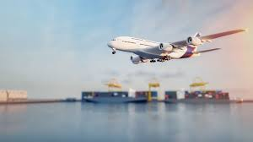
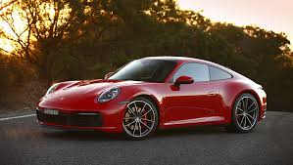
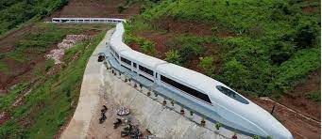
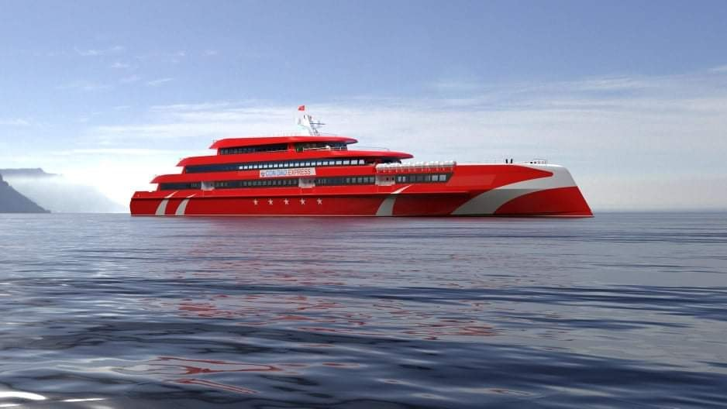

Slide 9

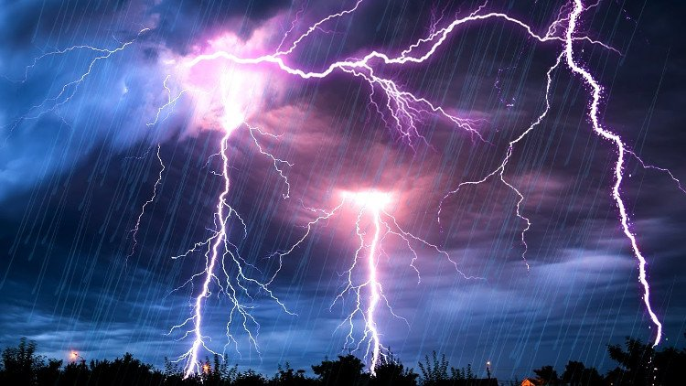
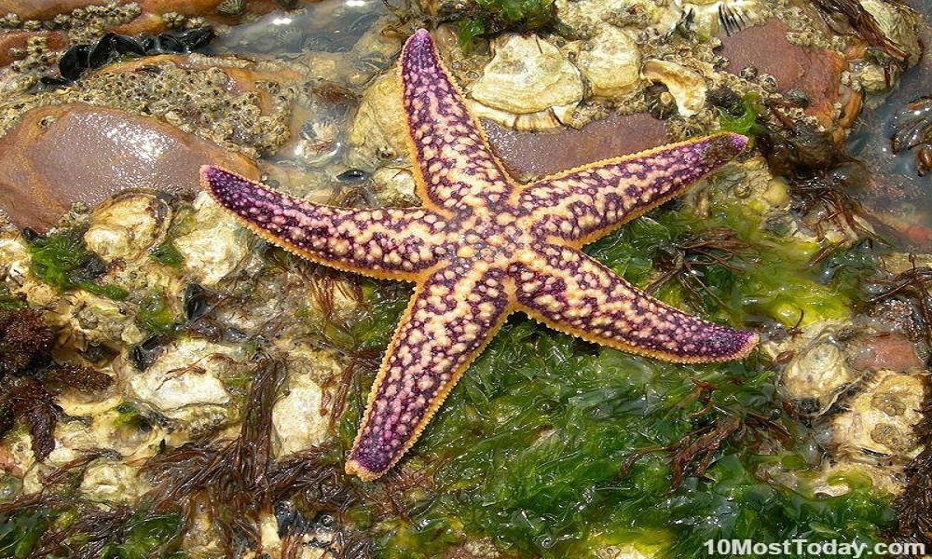
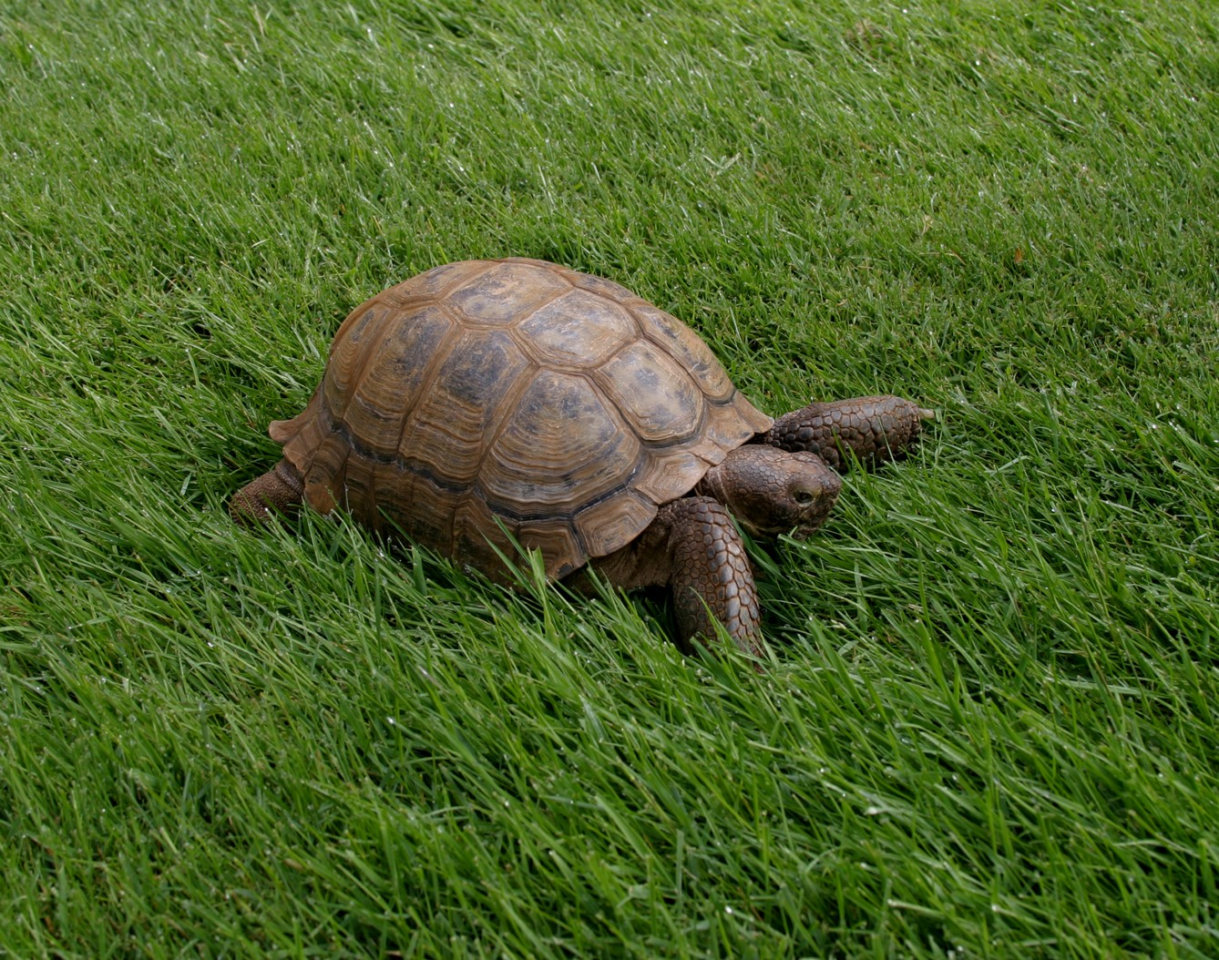
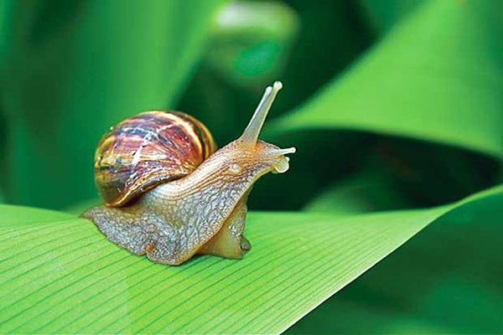
Ánh sáng 300 000km/giây
1,5 mm/giây
70m/giờ
Âm thanh 343,2 m/giây
15 cm/phút

Slide 10

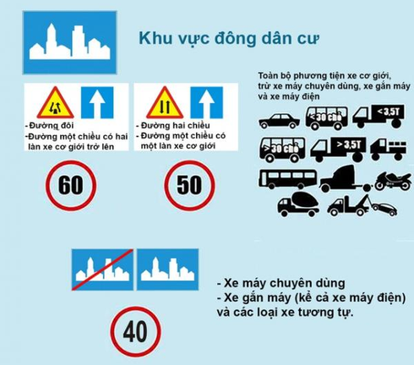
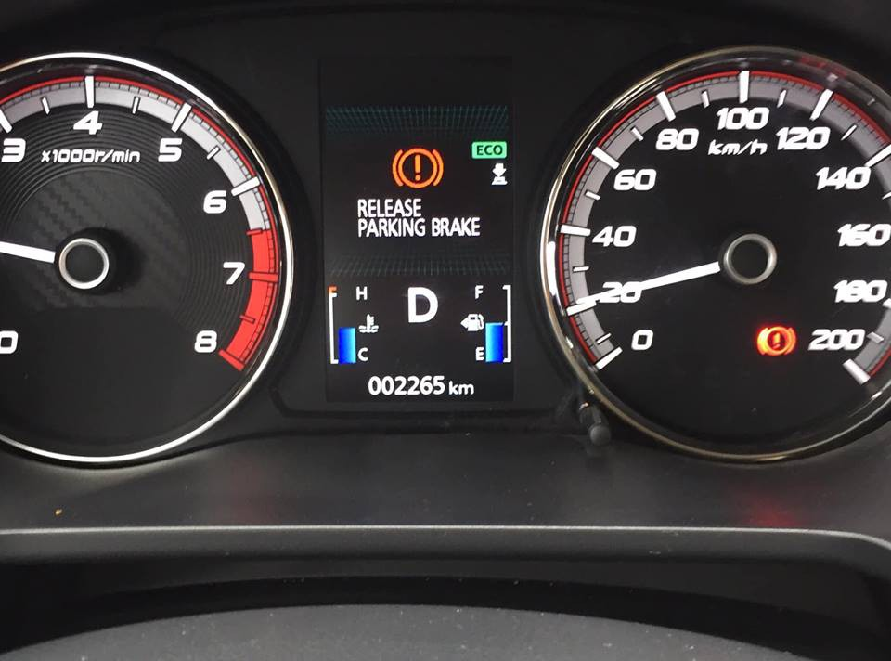
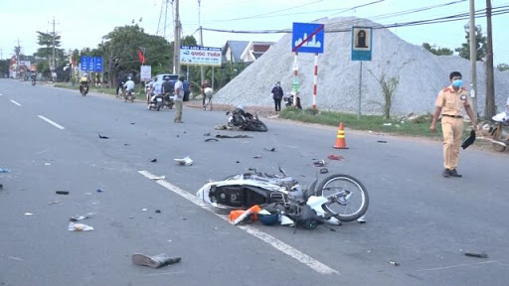
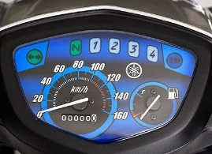

Slide 11
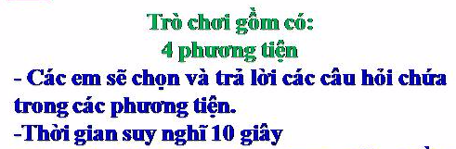
AI NHANH, AI ĐÚNG ?

Slide 12
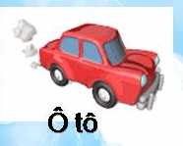





Slide 13
Nêu cách tính
vận tốc ?
Muốn tính vận tốc ta lấy quãng đường chia cho thời gian

Slide 15
Em hãy nêu cách viết đơn vị của một vận tốc?
Đơn vị của vận tốc bằng tên đơn vị của quãng đường trên tên đơn vị của thời gian

Slide 17
Ý nghĩa của vận tốc cho chúng ta biết được đều gì ?
Vận tốc là để chỉ rõ sự nhanh chậm của một chuyển động trong một đơn vị thời gian.

Slide 19
Nêu công thức tính vận tốc ?
v = s : t

Slide 20


Em cần ghi nhớ điều gì sau bài học hôm nay?

Slide 21


CẢM ƠN CÁC EM
ĐÃ CHÚ Ý LẮNG NGHE

